Slide 1


Novinky v žilních vstupech
MUDr. Lukáš Daniš, II.interní klinika
FAKULTNÍ NEMOCNICE OLOMOUC

Slide 2
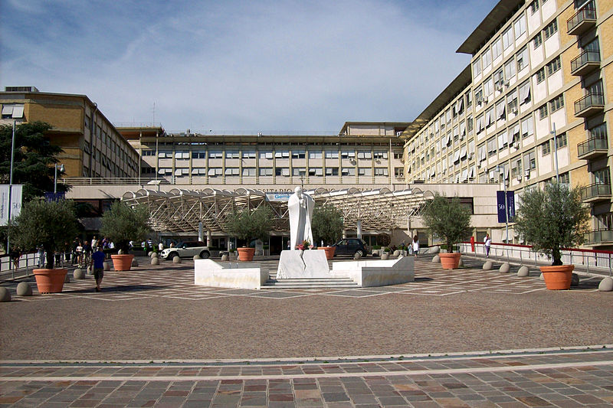
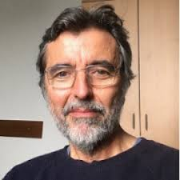

Mauro Pittiruti
158 publikací stran cévních vstupů
Gemelli Fakultní nemocnice ( Ital : Fondazione Policlinico Universitario Agostino Gemelli ) je velká všeobecná nemocnice v Římě. S 1575 lůžky je to druhá největší nemocnice v Itálii, největší nemocnice v Římě
www.fnol.cz

Slide 3
Vaskulární team
12 členů
2 lékaři
Cévní vstupy zajišťují zaškolené sestry, lékaři provádí jen dozor, přebírají komplikovaný průběh, indikují vstupy
www.fnol.cz

Slide 4
Krátkodobé žilní vstupy
Preferují mini midline
Klasické midline katétry využívají jako off label k plazmaferéze – jeden konec přes v.subclavia druhý přes brachicephalicu (místo dialyzačních katétrů)
www.fnol.cz

Slide 5
Střednědobý žilní vstup – MINI MIDLINE
Katétr dlouhý 6-15 cm
Zaváděný pod ultrazvukem – Na předloktí – Na paži
Doba využití až 1 měsíc
Indikace : – Špatný periferní přístup – Podávání léčiv déle než týden
Opět se jedná o periférní žilní přístup !
www.fnol.cz

Slide 6
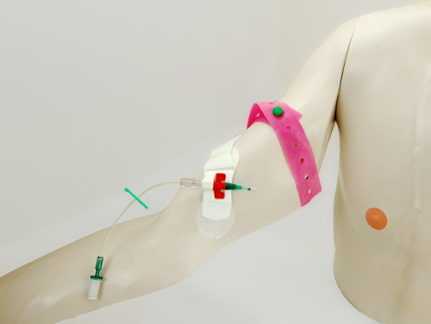
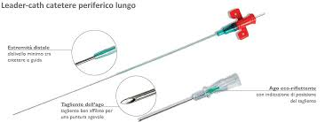
Střednědobý žilní vstup – MINI MIDLINE
Zdroje: LISOVÁ, Kateřina. Možnosti zajištění žilního vstupu – PICC a midline v praxi [online]. In: . [cit. 2019-09-14]. Dostupné z: http://www.vszdrav.cz/userdata/files/Konference_2019_03.pdf
www.fnol.cz

Slide 7
Krátkodobý žilní vstup – centrální žilní katétr
Kanylace v. subclavia nebo anonyma pod UZ
Kanylace končí v zelené zóně
www.fnol.cz

Slide 8
Krátkodobý žilní vstup – centrální žilní katétr
Nikdy katétry nešijí, používají griplock
Při kanylaci centrální žíly pomoci PICC katétru používají Securacath (indikují např. při TSK, využívají tunelizátory k vyvedení do zelené zóny)
Securacath používají i při kanylaci PICC pro DPV
Na vpichy, kožní ranky používají vždy tkáňové lepidlo
Port nešijí, kapsu dělají přesně takovou, aby se komůrka vešla, jen 1-2 intradermální stehy a opět tkáňové lepidlo
www.fnol.cz

Slide 9
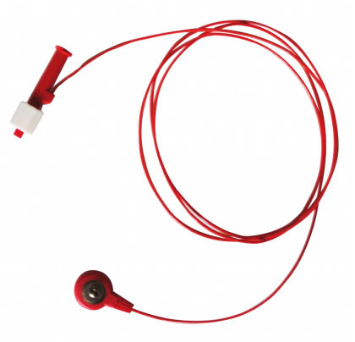
Obecné zvyklosti
Nepoužívají vodič v katétru, využívají microintroducer – zavádění přes trhací sheat
Určení konce katétru u všech katétru pomoci EKG – solného můstku VYGOCARD (Kat. číslo 9164.002)
www.fnol.cz

Slide 10
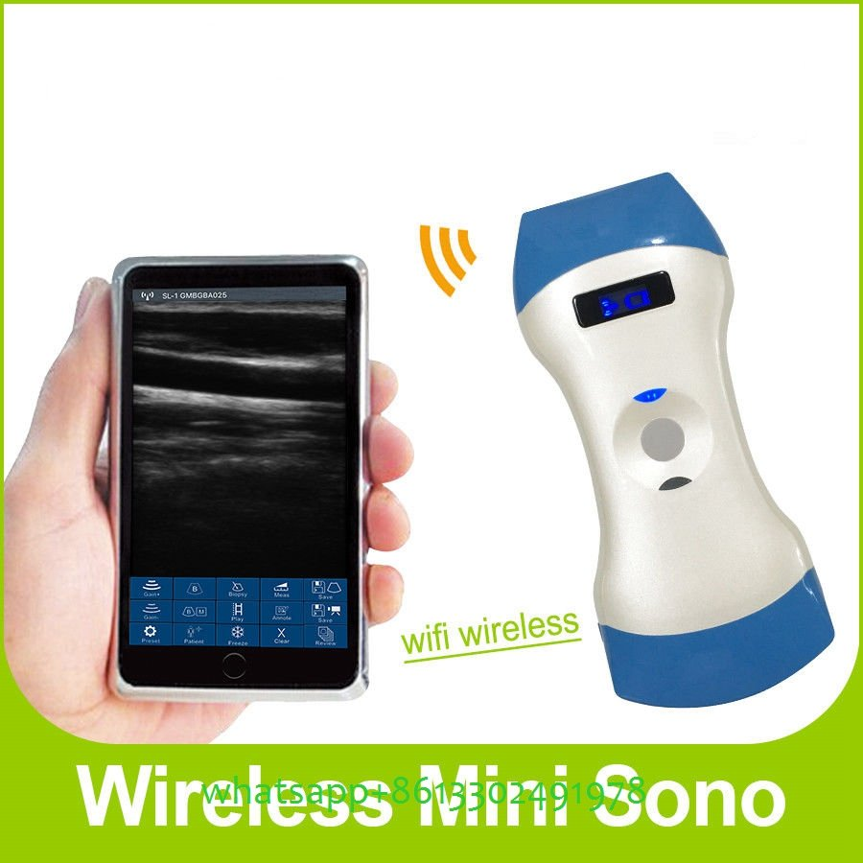
Obecné zvyklosti
Mají s sebou vždy přenosný bezdrátový ultrazvuk s aplikací v mobilu
www.fnol.cz

Slide 11


Kontakt
MUDr. Lukáš Daniš
I. P. Pavlova 6, 77900 Olomouc, Česká republika
(+420) 588 445814
Lukas.danis@fnol.cz
www.fnol.cz

Slide 12
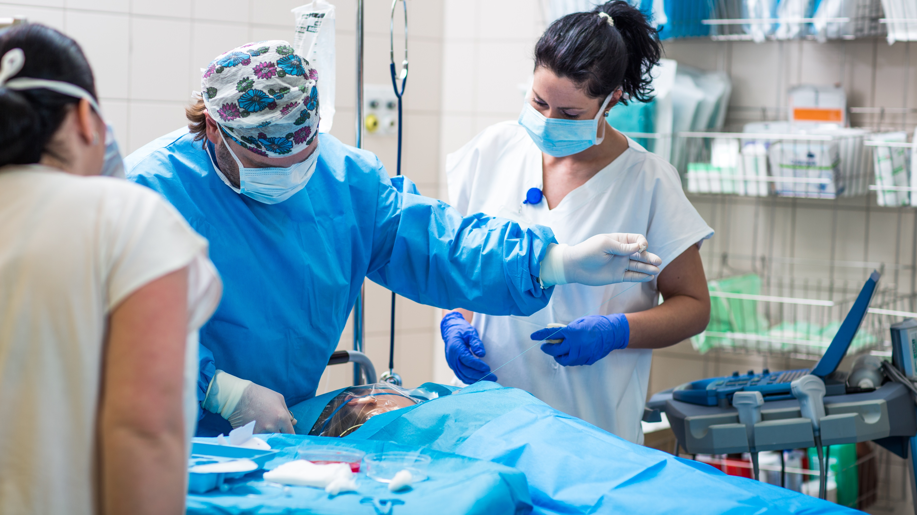
DĚKUJEME ZA POZORNOST
FAKULTNÍ NEMOCNICE OLOMOUC

